Slide 1
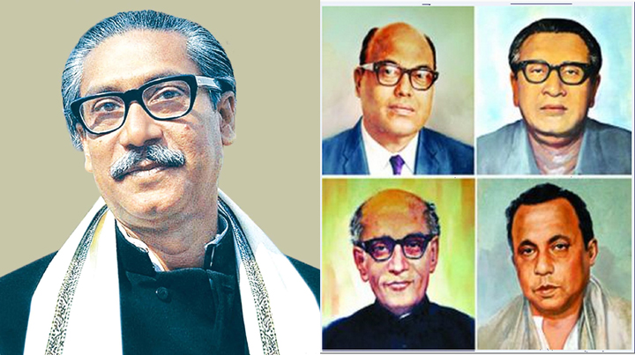
সু-স্বাগ
ত
সবাইকে

Slide 2
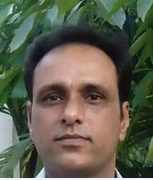
পরিচিতি
রনধীর দাস
সহকারী শিক্ষক
দক্ষিণ সাঙ্গঁর সরঃ প্রাঃ বিদ্যালয়
বানিয়াচং,হবিগঞ্জ।

Slide 3
শ্রেণিঃ- পঞ্চম
বিষয়ঃ- বাং ও বিশ্ব পরিচয়
অধ্যায়ঃ-০১
সময়ঃ- ৪০ মিনিট

Slide 4
চল আমরা একটি ভিডিও দেখি

Slide 5
শিখনফল
১৪.১.১-বাংলাদেশের প্রথম সরকার কোথায়,কখন ও কেন গঠিত হয়েছিল তা বর্ণনা করতে পারবে।

Slide 6
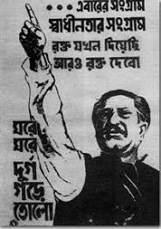
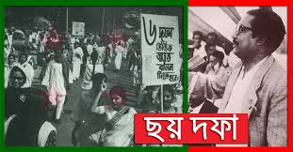
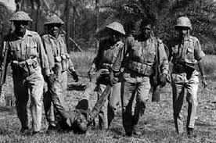
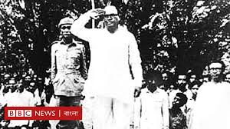
ছবি গুলো দেখি

Slide 7
আজকের পাঠ
আমাদের মুক্তিযুদ্ধ
(পাঠ্যাংশঃ-যুদ্ধের সূচনা)

Slide 8
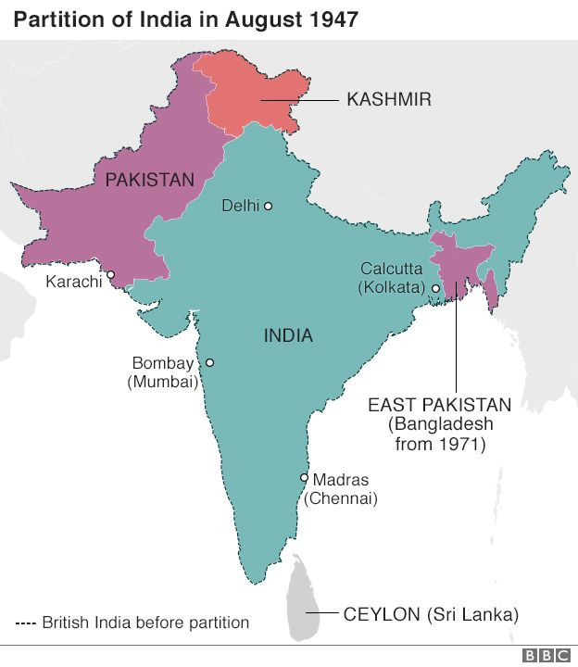
১৯৪৭ সালে ভারত ও পাকিস্তান দুটি স্বাধীন রাষ্ট্র গঠিত হয় এবং ইংরেজরা বিতারিত হয়।
মানচিত্র

Slide 9
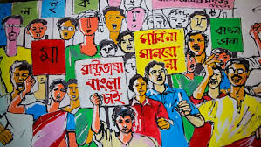
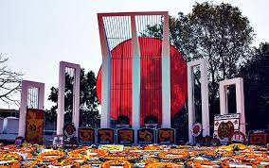
১৯৫২ সালে তাজা রক্তের বিনিময়ে আমাদের রাষ্ট্র ভাষা বাংলা ফিরে পেয়েছি।

Slide 10
১৯৬৬ সালে বঙ্গবন্ধু পূর্ব বাংলার জনগণের মুক্তির সনদ ছয় দফা পেশ করেন।

Slide 11
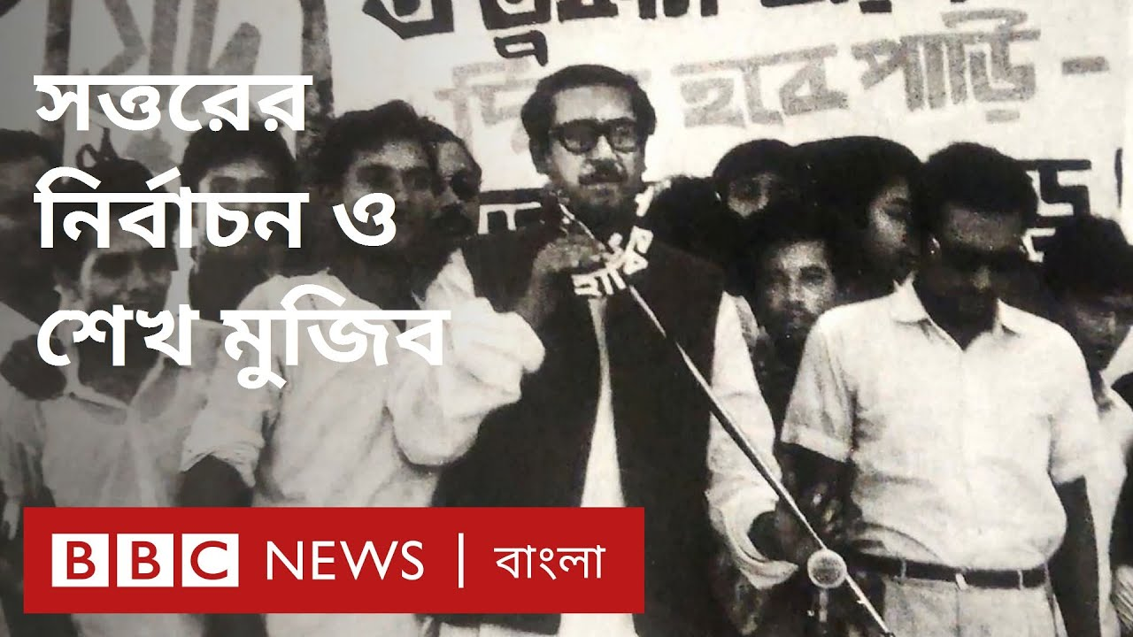

Slide 12
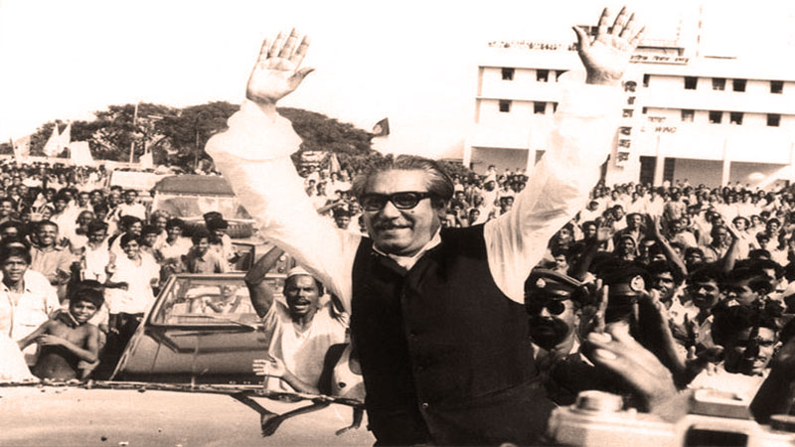
১৯৭০ সালের নির্বাচনে আওয়ামী লীগ বিপুল ভোটে জয় লাভ করার পর।

Slide 13
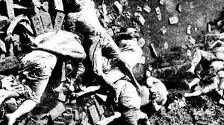
১৯৭১ সালে ২৫শে মার্চ রাতে পাকিস্তানী সেনাবাহিনী গনহত্যা নিরীহ বাঙ্গালীর উপর শুরু করে।

Slide 14
১৯৭১ সালের ২৬শে মার্চ বঙ্গবন্ধুর স্বাধীনতা ঘোষনার মধ্য দিয়ে মহান মুক্তিযুদ্ধ শুরু হয়।

Slide 15
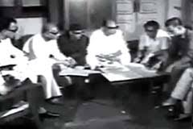
১৯৭১ সালে ১০ই এপ্রিল গঠন করা হয় বাংলাদেশের প্রথম সরকার যা ‘মুজিবনগর সরকার’ নামে পরিচিত।

Slide 16
তৎকালীন মেহেরপুর মহকুমায় বৈদ্যনাথ তলায়(বর্তমান নাম মুজিব নগর) আমবাগানে ১৭ই এপ্রিল এই সরকার শপথ গ্রহন করেন।

Slide 17
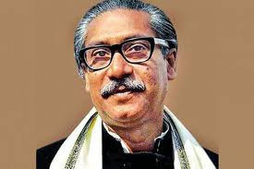
বঙ্গবন্ধু শেখ মুজিবুর রহমানকে স্বাধীন বাংলাদেশের রাষ্ট্রপ্রতি হিসেবে ঘোষনা করা হয়।

Slide 18
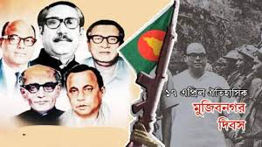
মুজিব নগর সরকার।

Slide 19
দলীয় কাজ
সবুজ দল
নীল দল
সবাধীনতার ঘোষক কে?
কত সালে বাংলাদেশ স্বাধীন হয়?

Slide 20
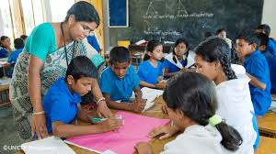
দলীয় কাজ

Slide 21
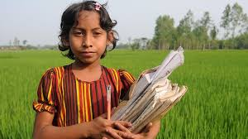
একক কাজ
কত সালে ৬ দফা ঘোষনা করেন?

Slide 22
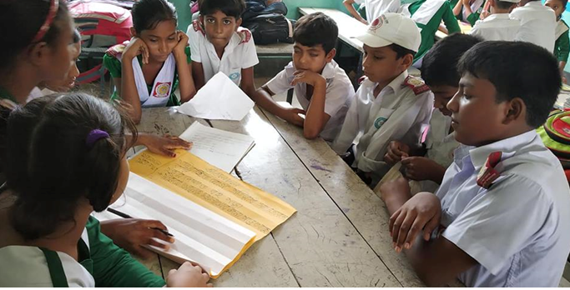
জোড়ায় কাজ

Slide 23
মূল্যায়ন
১৯৪৭ সালে কয়টি স্বাধীন রাষ্ট গঠিত হয়েছিল ?
ভাষা আন্দোলন কত সালে হয়েছিল?
১৯৭০ সালের সাধারন নির্বাচনে কোন দল জয় লাভ করেন?

Slide 24
বাড়ির কাজ
১৯৭১ সালের ২৫এ মার্চে পাকিস্তানি সেনাবাহিনীর নরকীয় গন হত্যা সর্ম্পকে লিখ।

Slide 25
সবাইকে ধন্যবাদ

